Slide 1
안내Ⅰ
2022 개정 교육과정 편성·운영 주요 사항

Slide 2
개정의 배경

Slide 3
개정 중점

Slide 4
고등학교 개정내용

Slide 5
창의적 체험활동 영역 변경
p.47
자율활동 내 프로젝트형 봉사활동 - 개인 / 공동 프로젝트형 봉사활동
동아리활동 내 봉사활동의 영역으로 편성
모든 영역의 활동과 탄력적으로 연계·통합하여 운영 가능
봉사활동

Slide 6
보통 교과 재구조화
p.46

Slide 7
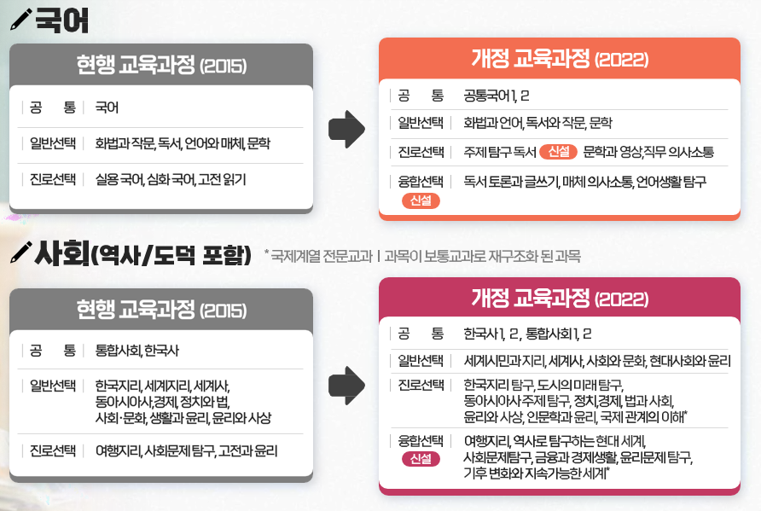
보통 교과 재구조화
p.46

Slide 8
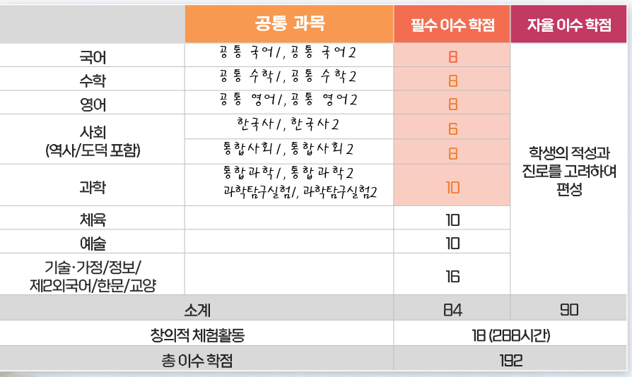
학점배당기준
p.48
1학점 감 가능/증 불가
증감불가

Slide 9
학점 증감 편성·운영
p.55
구분 | 과목 | 기본 학점 | 편성·운영 범위 | 비고
선택 과목 | 국어, 수학, 영어, 사회, 과학, 기술·가정/정보/제2외국어/한문 교과(군)의 선택과목 | 4학점 | 3~5학점 | 1학점 내 증감 가능
 | 체육/예술/교양 교과(군)의 선택과목 | 3학점 | 2~4학점 | 1학점 내 증감 가능
 | 스포츠 문화, 스포츠 과학, 생애 설계와 자립 | 2학점 | 1~2학점 | 1학점 내 감 가능, 증 불가

Slide 10
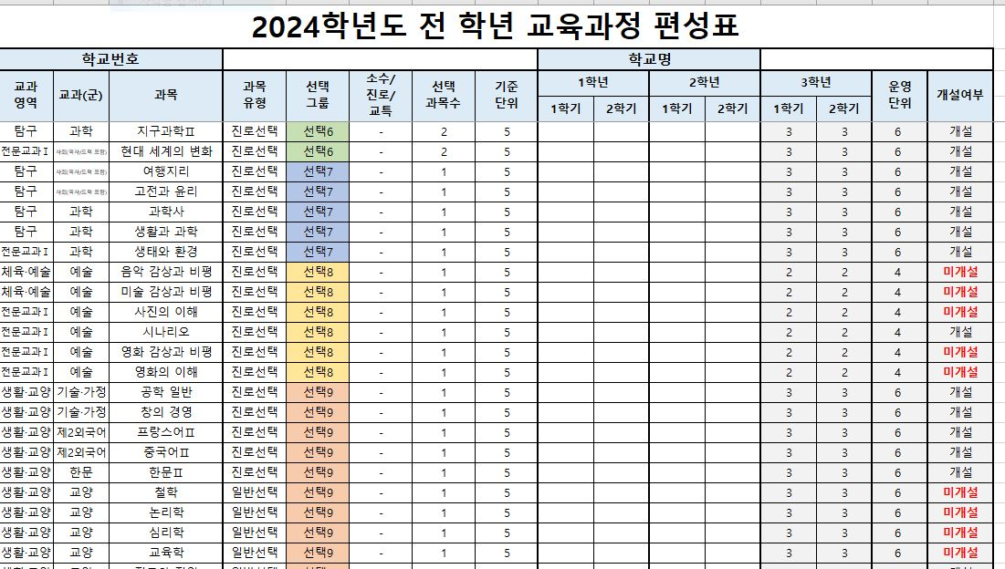
편성 유의사항
4월 neis
편제 컨설팅
일치 여부
최종 예산 확정 후 포함(2월말)

Slide 11
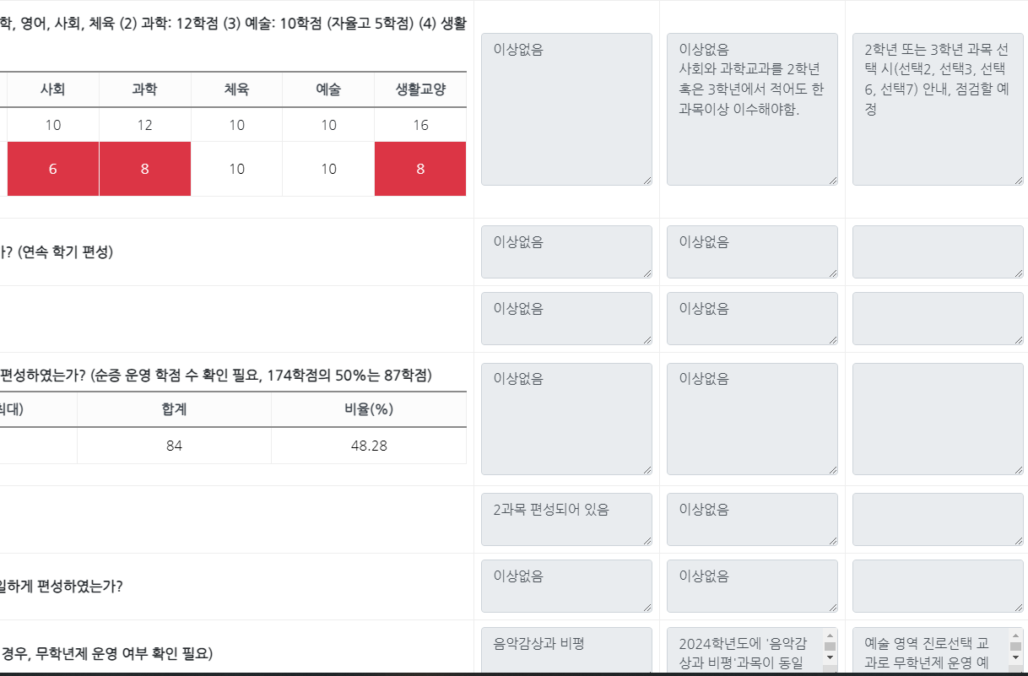
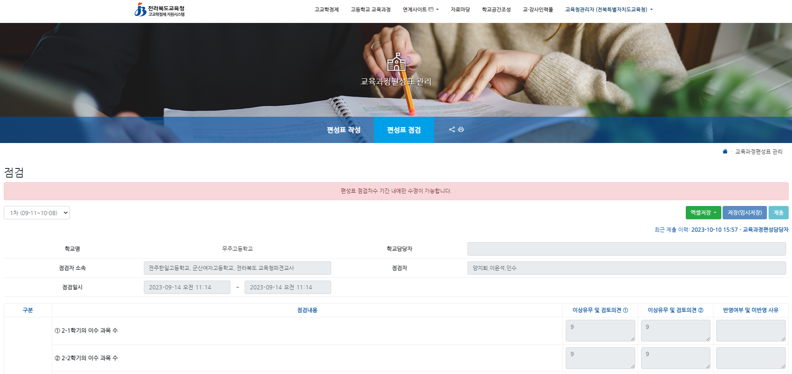
교육과정 컨설팅 방법

Slide 12
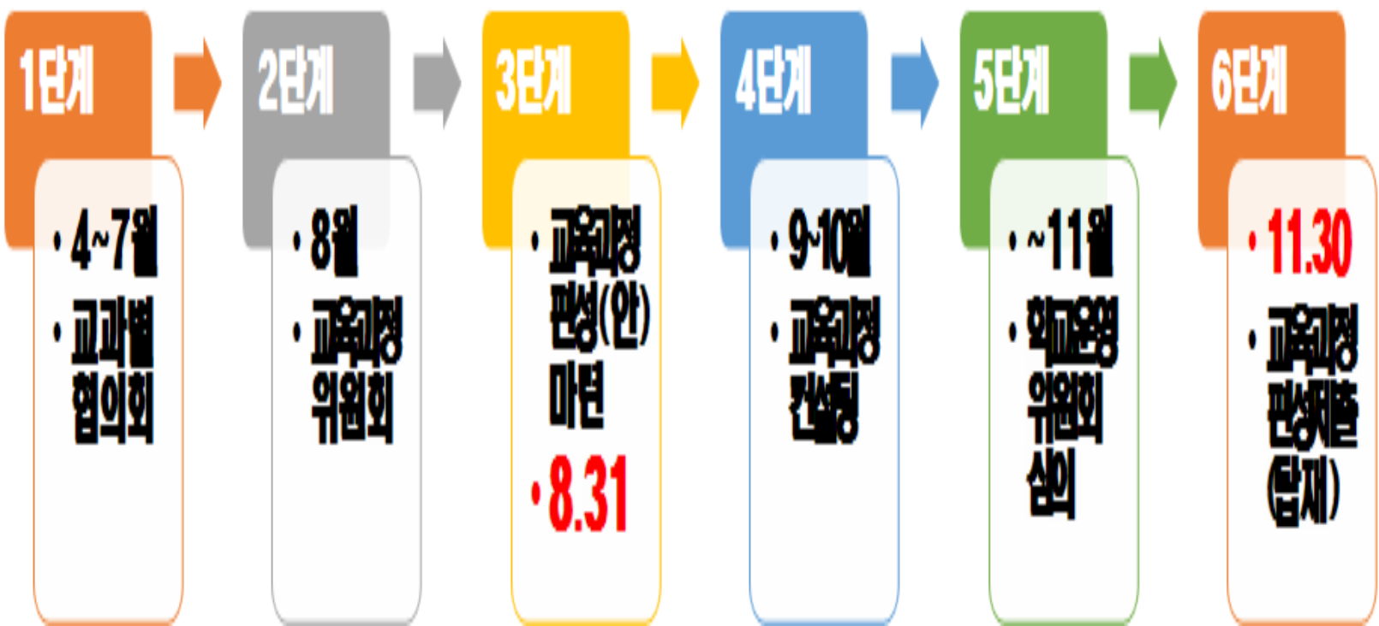
교육과정 편제와 학점 배당 편성 절차
p.102

Slide 13
교육과정 편제와 학점 배당 변경 절차
p.102

Slide 14
새로운 교과목 신설 승인
p.81
2015 개정 교육과정 내 교과목 – 자동 청문
2022 개정 교육과정 새로운 교과목 신설 승인 절차 준수
타 시도 교육감 승인 교과목(고시외과목)
- 해당(승인) 교육청 한시적 사용승인 없이 사용 불가

Slide 15
안내Ⅱ
고교-대학 연계
공동교육과정

Slide 16
2024학년도 일반고-대학 연계 주요 내용
1학기 주말 연계
찾아가는 여름방학
미리가는 연구실
2학기 주말 연계
겨울방학 창의인재
· 5주 주말 운영
(20시간)
· 4~6월
·2-3년제 대학
·여름방학 중
3일(20시간)
·도약지구 내 거점고등학교 · 4년제 대학
· 여름방학 중
5일(20시간)
· team 선발
· 군산대학교
· 5주 주말 운영
(20시간)
· 10~11월
· 4년제 대학
· 겨울방학 중
4일(20시간)
· 1월
· 전북대학교

Slide 17
안내Ⅲ
최소 성취수준 보장지도

Slide 18
부록3
'24년 최소 성취수준 보장지도 운영 개요
연구학교
준비학교
1,2학년 대상, 전과목 운영 권장
* 교양교과(군) 제외
연구학교는 별도 안내
1학년 대상, 공통과목 운영
* 과학탐구실험 제외 가능
학교별 여건에 따라 확대 운영 가능

Slide 19
예방지도 vs. 보충지도
구분 | 예방지도 | 보충지도
이수 대상 | ◦과목 이수기준* 미도달 예상 학생 중 희망자 * 학업성취율 40%이상 및 과목 출석률 2/3이상 | ◦과목 이수기준* 미도달 학생 * 학업성취율 40%이상 및 과목 출석률 2/3이상
이수 시기 | ◦학기초 과목별로 대상 학생 선정 → 학기 중 운영 | ◦학기말 과목별로 대상 학생 선정 →학기 내(방학포함) 운영
운영 방법 | 방과후 지도, 방과후 기초학력 보장 프로그램, 보충과제 부여, 학습멘토링, 정서적 지원 프로그램*, 교과 수업시간에 별도 지도 등 * 학습흥미 및 동기형성 프로그램, 상담, 컨설팅 등 | ◦방과후(방학중) 대면지도(실시간쌍방향 온라인 수업포함), 온라인 콘텐츠(EBSi) 수강, 보충과제 부여, 학습멘토링 등 ⇨ 1학점당 5시수 (예 : 4학점 과목 20시수)

Slide 20
운영방법 및 운영절차 ·이수 인정
운영방법 | 최대 예방지도 시수 인정: 50% 이내 정서지원 시수 인정: 25% 이내 보충지도 시 대면지도 반드시 포함 시수 인정 범위, 대면 지도 시수, 정서 지원 시수 – 학업성적관리위원회 – 학교장 결정
운영절차 · 이수인정 | 예방·보충지도 대상자 선정 및 지도방법, 이수기준 – 학업성적관리위원회-학교장 결정 예방·보충지도 방과후·방학중 지도 사항 – 학교운영위원회 심의 필요 보충지도 이수인정 여부- 학업성적관리위원회 – 학교장 최종 확정

Slide 21
감사합니다

